Slide 1
知识点三： 因特网的核心部分
1
2
3
4
它是因特网中最复杂的部分
它要向网络边缘中的大量主机提供连通性
在网络核心部分起特殊作用的是路由器
它是实现分组交换的关键构件
路由器的任务是转发收到的分组，这是网络核心部分最重要的功能

Slide 2
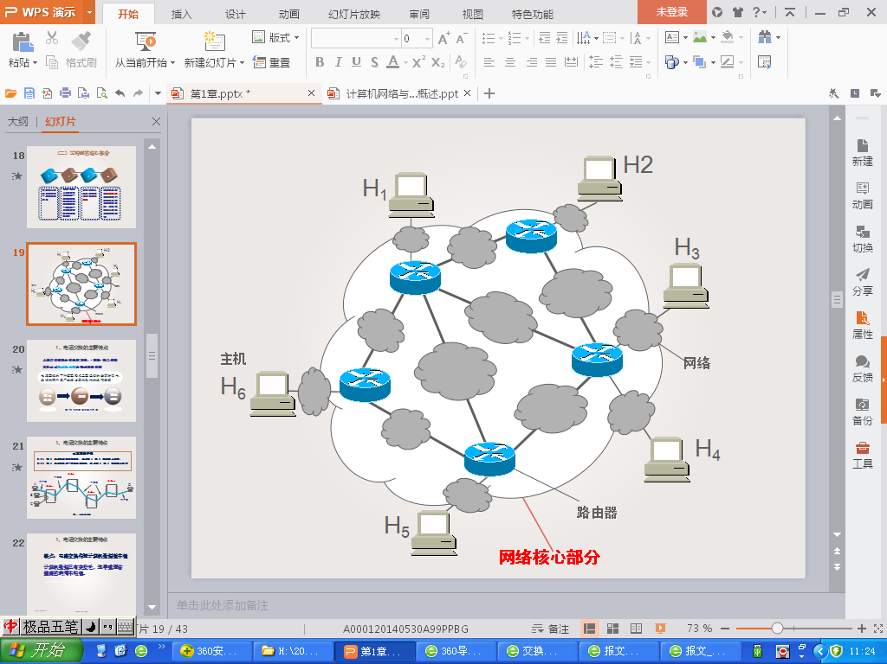
知识点三：因特网的核心部分
图1 核心部分示意图

Slide 3
知识点三：因特网的核心部分
H₂
H₁
注意分组路径的变化！
D
路由器
B
H₃
H₆
E
H₆向 H4 发送分组
A
H₁ 向 H₃ 发送分组
H₄
C
H₅
互联网

Slide 4
知识点三：因特网的核心部分
如何实现分组交换？
电路交换的特点是什么？
为什么要使用分组交换？

Slide 5
1、电路交换的主要特点
从通信资源的分配角度来看，“交换”就是按照某种方式动态地分配传输线路的资源
电路交换的一个重要特点是在通话的全部时间内，
通话的两个用户始终占用端到端的通信资源
建立
连接
释放
连接
通信
图3 电路交换的三个阶段

Slide 6
1、电路交换的主要特点
电路交换举例
（1）A 和 D 通话经过四个交换机，通话在 A 到 D 的连接上进行。
（2）B 和 C 通话只经过一个本地交换机，通话在 B 到 C 的连接上进行
交换机2
中继线
用户线
中继线
交换机4
A
D
(
交换机1
(
(
交换机3
B
(
用户线
C

Slide 7
缺点：电路交换传送计算机数据效率低
1、电路交换的主要特点
计算机数据具有突发性，这导致通信线路的利用率很低。
为分组交换的产生和应用提供必然性。
Add Your Text
Add Your Text

Slide 8
2、分组交换的主要特点
什么是分组？
由发送端先把较长的报文划分成较短的、固定长度的数据段，然后在各个数据段前面加上首部，构成一个分组，也叫包。
什么是报文？
报文是网络中交换与传输的数据单元，即站点一次性要发送的数据块。报文包含了将要发送的完整的数据信息，其长短很不一致，长度不限且可变。
为什么要使用分组的首部？
分组的首部由一些必要的控制信息组成，包含目的地址和源地址等重要信息。
0011010110101110100101011101010011010110
报文较长不便于传输

Slide 9
2、分组交换的主要特点
分组交换网以“分组”作为数据传输单元。
依次把各分组发送到接收端。
每一个数据段前面添加上首部构成分组
报文
数 据
数 据
数 据
分组 1
首部
分组 2
分组 3
首部
首部

Slide 10
2、分组交换的主要特点
分组首部的重要性
1
2
3
每一个分组的首部都含有地址等控制信息
分组交换网中的结点交换机根据收到的分组的首部中的地址信息，把分组转发到下一个结点交换机
用这样的存储转发方式，最后分组就能到达最终目的地

Slide 11
2、分组交换的主要特点
接收端收到分组后剥去首部还原成报文
分组 1
首部
数 据
分组 2
首部
数 据
分组 3
报文
首部
数 据
收到的数据还原报文
0011010110101110100101011101010011010110

Slide 12
2、分组交换的主要特点
分组交换的优点
A
高效
B
灵活
C
迅速
D
可靠

Slide 13
2、分组交换的主要特点
分组交换带来的问题
1、增加时延：
分组在各结点存储转发时需要排队，这就会造成一定的时延
2、增加开销：分组必须携带的首部也造成了一定的开销

Slide 14
2、分组交换的主要特点
存储转发原理 并非完全新
的概念
在 20 世纪 40 年代，电报通信也采用了基于存储转发原理的报文交换
报文交换的时延较长，从几分钟到几小时不等。现在报文交换已经很少有人使用了

Slide 15
2、三种交换的比较
电路交换
报文交换
分组交换
P₁
报
文
P₂
P₁
连接建立
P₃
P₂
P₄
P₁
P₃
P₂
P₄
P₃
报
文
P₄
数据传送
报文
连接释放
报
文
t
A B C D
A B C D
A B C D
比特流直达终点
报文
报文
报文
分组
分组
分组
数据传送
的特点
存储
转发
存储
转发
存储
转发
存储
转发
图5 三种交换的比较

Slide 16
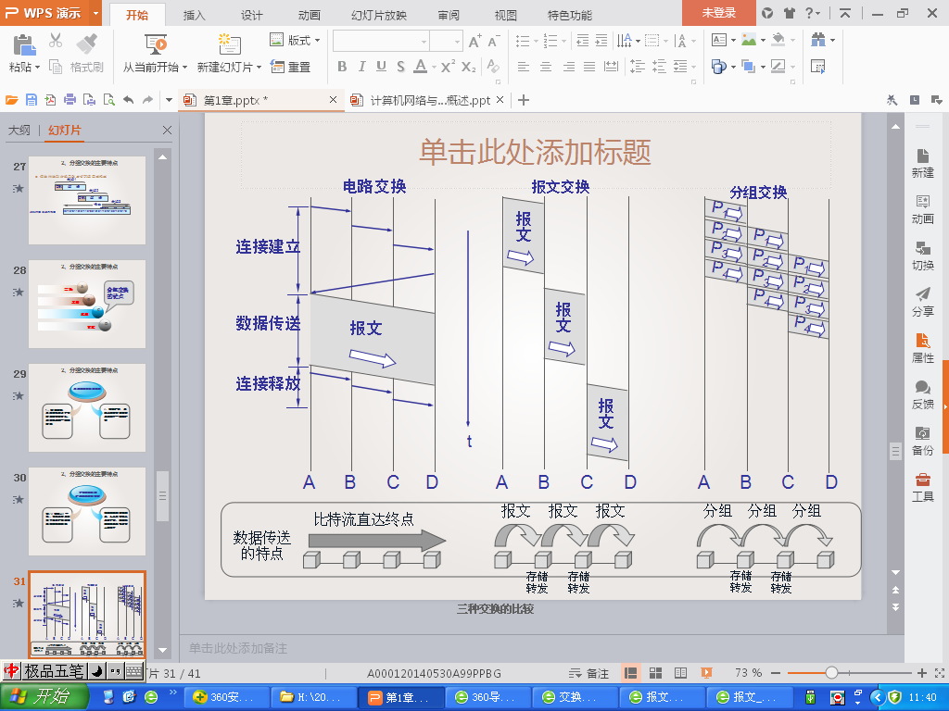
2、分组交换的主要特点
图6 三种交换的比较

